Slide 1

Series de tiempo

Slide 2
Definición
Una serie de tiempo es una secuencia de observaciones medidas en determinados momentos del tiempo, ordenado cronológicamente y espaciados entre sí de manera uniforme (horas-días-semanas-meses-años).

Slide 3
Objetivos
Comprender y describir mecanismos que generan las observaciones.
Pronosticar valores a largo y corto plazo.
Realizar control optimo del sistema.

Slide 4
Pueden ser usadas en cualquier área como por ejemplo
Planeación y Control de Operaciones: las decisiones de producción de un artículo con base en los pronósticos de ventas. Es posible por ejemplo, detectar una disminución en la tendencia de ventas que conlleve a reducir la producción, o al contrario.
Economía: Precios diarios de las acciones, ventas trimestrales.
Control de calidad: evolución de un proceso de producción de acuerdo a un valor objetivo.

Slide 5
Componentes de una serie temporal
El análisis se basa en la suposición de que los valores que toma la variable observada es consecuencia de la actuación conjunta de 3 componentes.
Componente de tendencia
Componente estacional
Componente aleatoria

Slide 6
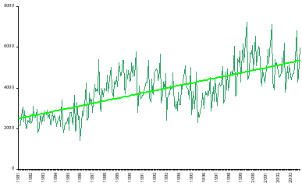
Componente de tendencia
Se puede definir como un cambio a largo plazo que se produce en relación al nivel de la media.
Este se identifica como un movimiento suave de la serie a largo plazo.

Slide 7
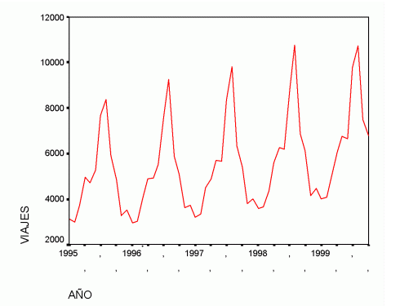
Componente estacional
Se puede definir como un movimiento periódico que se produce debido a la influencia de las estaciones.
Esta variación corresponde a los movimiento de la serie que ocurre año tras año en los mismos meses (o trimestres) del año mas o menos con la misma intensidad.

Slide 8
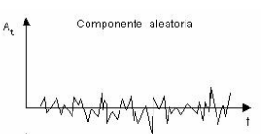
Componente aleatoria
Se define como un movimiento errático que no sigue un patrón específico y obedece a diversas causas. Esta componente es prácticamente impredecible

Slide 9
Nota
La naturaleza intrínseca de las series de tiempo implica que sus observaciones son dependientes o correlacionadas y por lo tanto el orden de las mediciones es importante.
Con la descomposición de las series se pretende identificar y estimar cada componente por separado

Slide 10
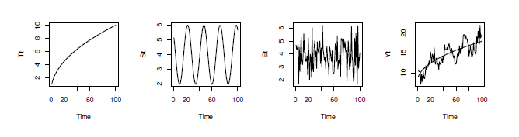


Modelos aditivos y multiplicativos
$Y_{t}=T_{t}∗E_{t}+A_{t}$
$Y_{t}=T_{t}+E_{t}+A_{t}$
$Y_{t}=T_{t}∗E_{t}∗A_{t}$

Slide 11
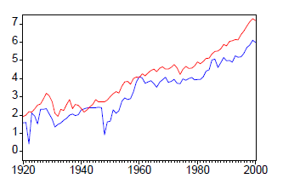
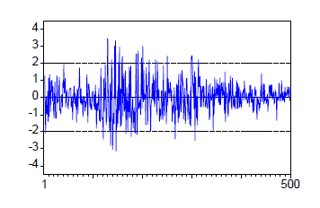
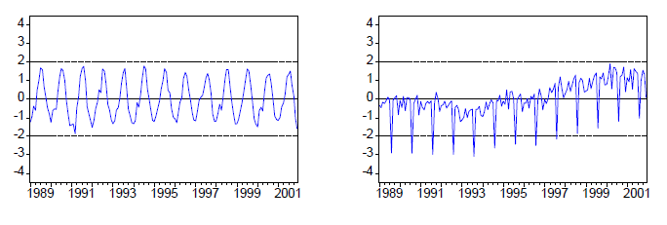

Slide 12
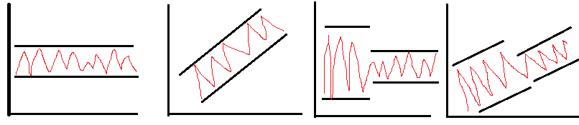
Serie estacionaria:
Es aquella cuya media y varianza no cambian a través del tiempo y cuya covarianza sólo depende de una diferencia en el tiempo
.

Slide 13
Las series NO estacionarias son aquellas en las cuales la tendencia y/o variabilidad cambian con el tiempo. Los cambios en la media determinan una tendencia a crecer o decrecer a largo plazo, por lo que la serie no oscila alrededor de un valor constante.

Slide 14
Funciones de autocorrelación y autocorrelación parcial

Slide 15
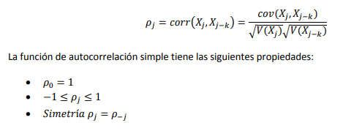


Función de autocorrelación
La autocorrelación mide la correlación entre dos observaciones separadas por k periodos.
$\left|\frac{ρ_{j}}{ρ_{0}}\right|≤1 →\left|ρ_{j}\right|≤ρ_{0}$

Slide 16
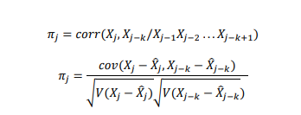
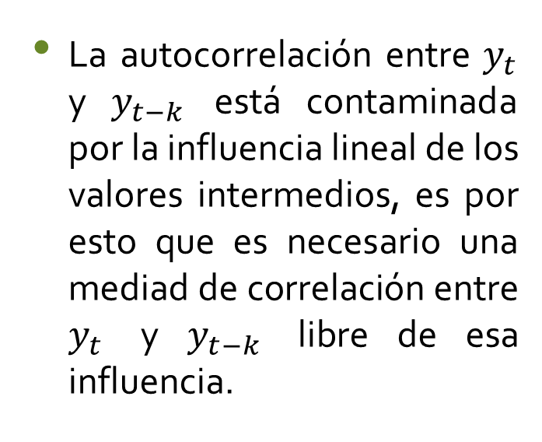


Autocorrelación parcial
La autocorrelación entre $y_{t}$ y $y_{t−k}$ está contaminada por la influencia lineal de los valores intermedios, es por esto que es necesario una mediad de correlación entre $y_{t}$ y $y_{t−k}$ libre de esa influencia.
$$∅_{kk}$$
$$∅_{kk}$$

Slide 17
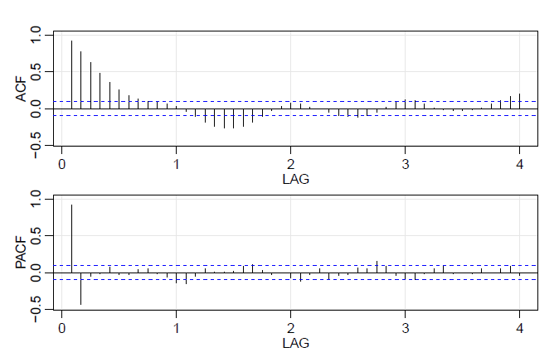
Correlograma

Slide 18
Operadores

Slide 19
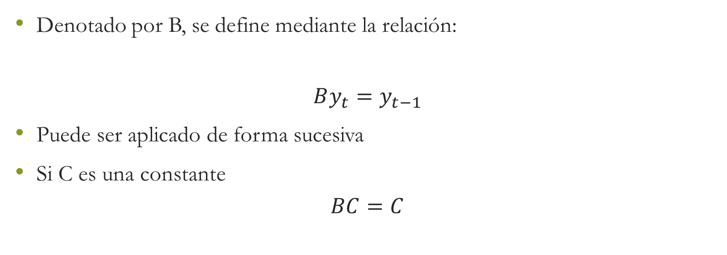
Retraso o rezago
Denotado por B, se define mediante la relación:
$$By_{t}=y_{t−1}$$
Puede ser aplicado de forma sucesiva
Si C es una constante
$$BC=C$$

Slide 20
Nota
El operador modifica toda la sucesión de valores y la transforma en una nueva, además si sólo tiene N observaciones, al aplicar k veces el operador sólo quedarán N-k observaciones.

Slide 21
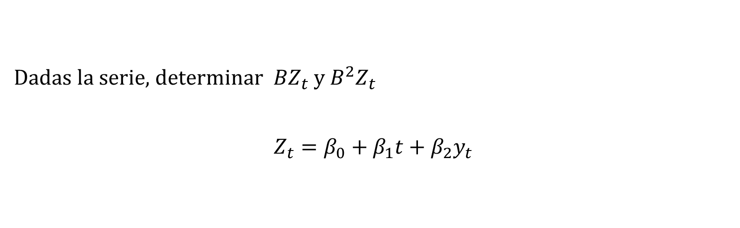
Ejercicio
Dadas la serie, determinar ${BZ}_{t}$ y ${B^{2}Z}_{t}$
$$Z_{t}=β_{0}+β_{1}t+β_{2}y_{t}$$

Slide 22
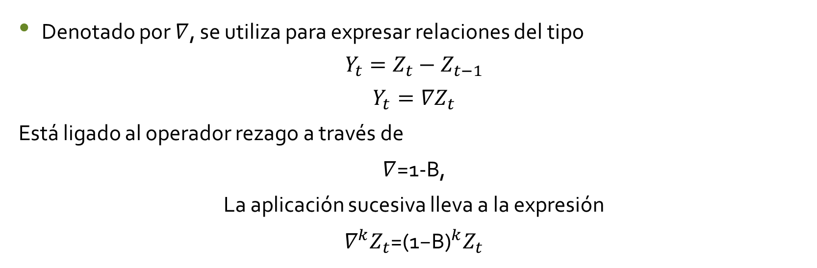
Operador diferencia
Denotado por $∇$, se utiliza para expresar relaciones del tipo
$$Y_{t}=Z_{t}−Z_{t−1}$$
$$Y_{t}={∇Z}_{t}$$
Está ligado al operador rezago a través de
$∇$=1-B,
La aplicación sucesiva lleva a la expresión
$∇^{k}Z_{t}$=${\text{(1−}\text{B}\text{)}}^{k}Z_{t}$

Slide 23
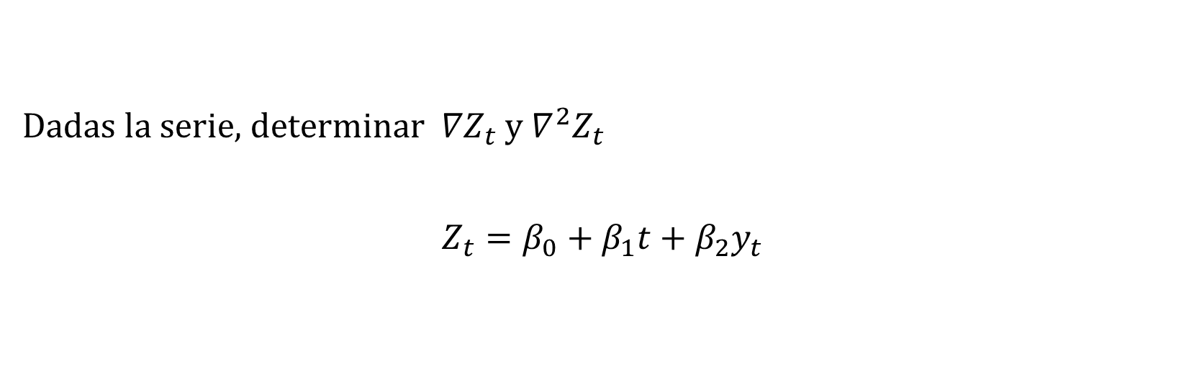
Ejercicio
Dadas la serie, determinar ${∇Z}_{t}$ y ${∇^{2}Z}_{t}$
$$Z_{t}=β_{0}+β_{1}t+β_{2}y_{t}$$

Slide 24
Modelos
ARIMA
Autoregresivos integrados de medias móviles

Slide 25

Autoregresivos

Slide 26
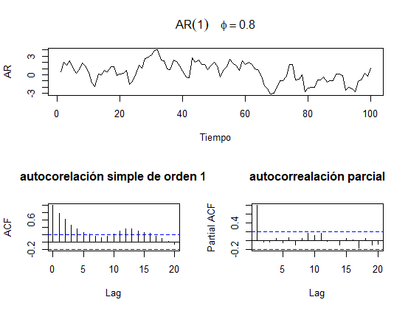
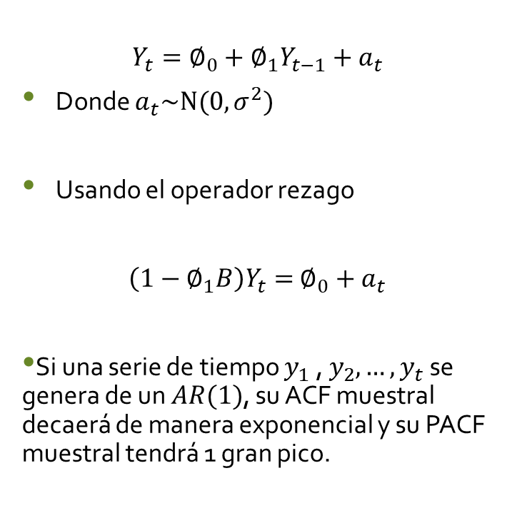
Proceso autoregresivo de primer orden AR(1)
$$Y_{t}=∅_{0}+∅_{1}Y_{t−1}+a_{t}$$
Donde $a_{t}\sim N(0,σ^{2})$
Usando el operador rezago
$\left(1−∅_{1}B\right)Y_{t}=$ $∅_{0}+a_{t}$
Si una serie de tiempo $y_{1}\text{ , }y_{2},{…,y}_{t}$ se genera de un $AR(1)$, su ACF muestral decaerá de manera exponencial y su PACF muestral tendrá 1 gran pico.

Slide 27
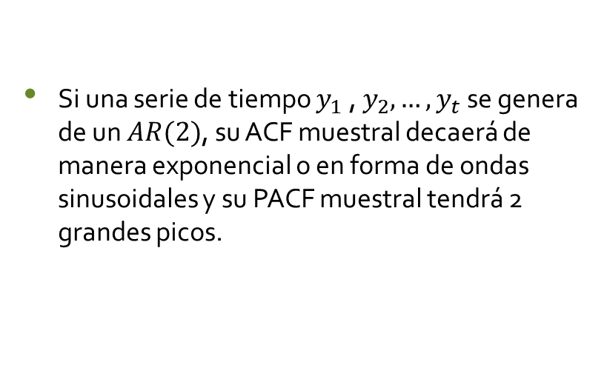
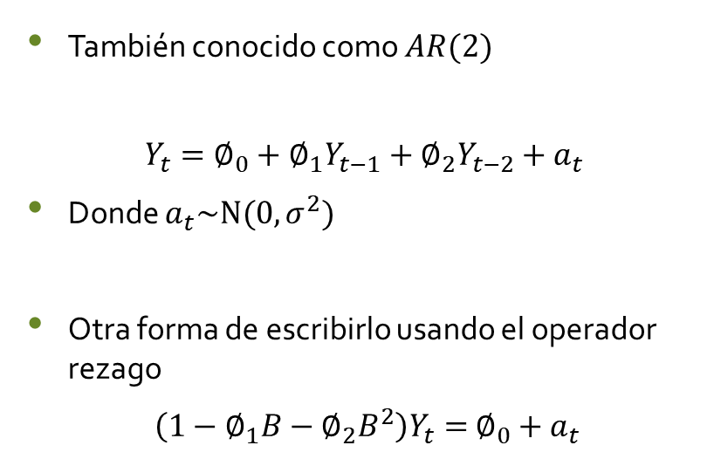
Proceso autoregresivo de segundo orden
También conocido como $AR(2)$
$$Y_{t}=∅_{0}+∅_{1}Y_{t−1}+∅_{2}Y_{t−2}+a_{t}$$
Donde $a_{t}\sim N(0,σ^{2})$
Otra forma de escribirlo usando el operador rezago
$\left(1−∅_{1}B−∅_{2}B^{2}\right)Y_{t}=$ $∅_{0}+a_{t}$
Si una serie de tiempo $y_{1}\text{ , }y_{2},{…,y}_{t}$ se genera de un $AR(2)$, su ACF muestral decaerá de manera exponencial o en forma de ondas sinusoidales y su PACF muestral tendrá 2 grandes picos.

Slide 28
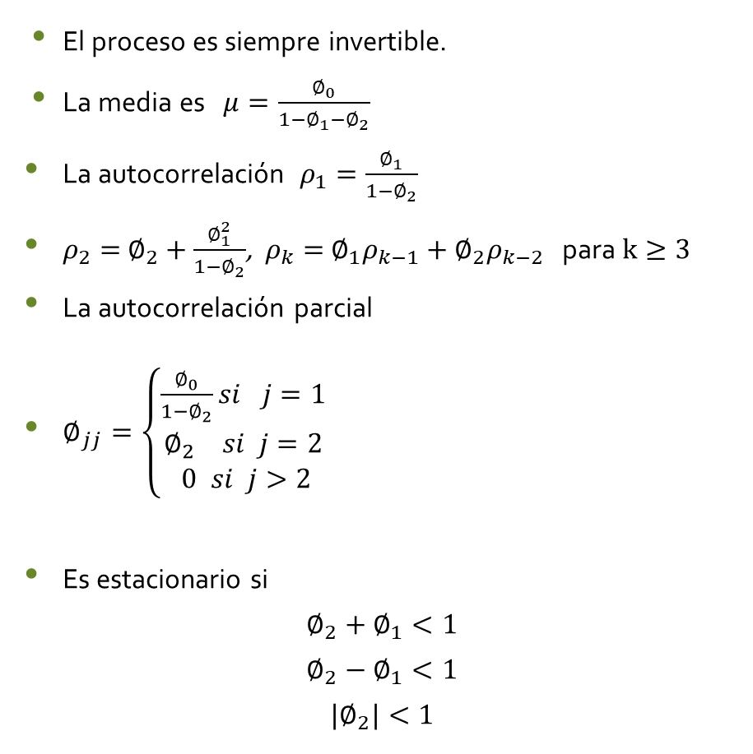
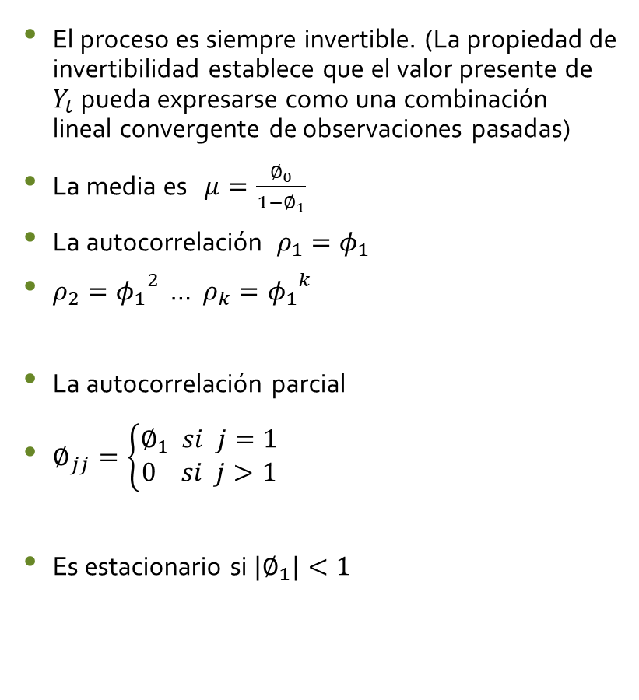
Resumen
AR(1)
AR(2)
El proceso es siempre invertible. (La propiedad de invertibilidad establece que el valor presente de $Y_{t}$ pueda expresarse como una combinación lineal convergente de observaciones pasadas)
La media es $μ=\frac{∅_{0}}{1−∅_{1}}$
La autocorrelación $ρ_{1}=φ_{1}$
$ρ_{2}={φ_{1}}^{2}$ … $ρ_{k}={φ_{1}}^{k}$
La autocorrelación parcial
$∅_{jj}=\left\{\begin{aligned}∅_{1} si j=1 \\ 0 si j>1\end{aligned}\right.$
Es estacionario si ${|∅}_{1}|<1$
El proceso es siempre invertible.
La media es $μ=\frac{∅_{0}}{1−∅_{1}−∅_{2}}$
La autocorrelación $ρ_{1}=\frac{∅_{1}}{1−∅_{2}}$
$ρ_{2}=$ $∅_{2}+\frac{∅_{1}^{2}}{1−∅_{2}}$, $ρ_{k}=$ ${∅_{1}ρ}_{k−1}+{∅_{2}ρ}_{k−2}$ para $k≥3$
La autocorrelación parcial
$∅_{jj}=\left\{\begin{aligned}\frac{∅_{0}}{1−∅_{2}}si j=1 \\ ∅_{2} si j=2 \\ 0 si j>2\end{aligned}\right.$
Es estacionario si
$$∅_{2}+∅_{1}<1$$
$$∅_{2}−∅_{1}<1$$
$${|∅}_{2}|<1$$

Slide 29
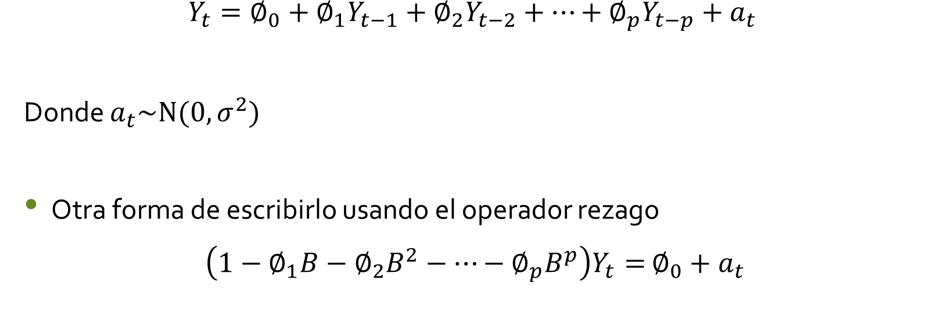
Proceso Autoregresivo de orden p
$$Y_{t}=∅_{0}+∅_{1}Y_{t−1}+∅_{2}Y_{t−2}+…+∅_{p}Y_{t−p}+a_{t}$$
Donde $a_{t}\sim N(0,σ^{2})$
Otra forma de escribirlo usando el operador rezago
$\left(1−∅_{1}B−∅_{2}B^{2}−…−∅_{p}B^{p}\right)Y_{t}=$ $∅_{0}+a_{t}$

Slide 30
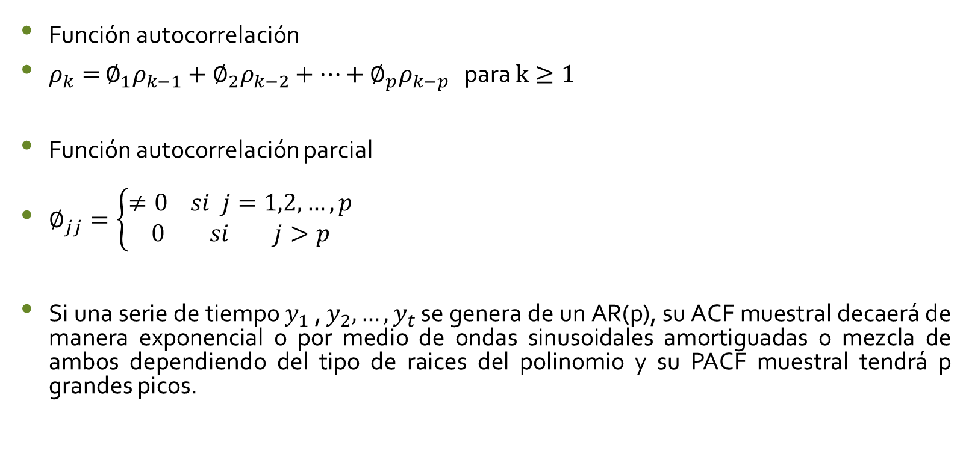
AR(p)
Función autocorrelación
$ρ_{k}=$ ${∅_{1}ρ}_{k−1}+{∅_{2}ρ}_{k−2}+…+{∅_{p}ρ}_{k−p}$ para $k≥1$
Función autocorrelación parcial
$∅_{jj}=\left\{\begin{aligned}≠0 si j=1,2,…,p \\ 0 si j>p\end{aligned}\right.$
Si una serie de tiempo $y_{1}\text{ , }y_{2},{…,y}_{t}$ se genera de un AR(p), su ACF muestral decaerá de manera exponencial o por medio de ondas sinusoidales amortiguadas o mezcla de ambos dependiendo del tipo de raices del polinomio y su PACF muestral tendrá p grandes picos.

Slide 31
De medias móviles

Slide 32
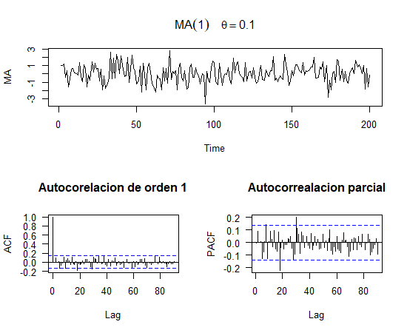
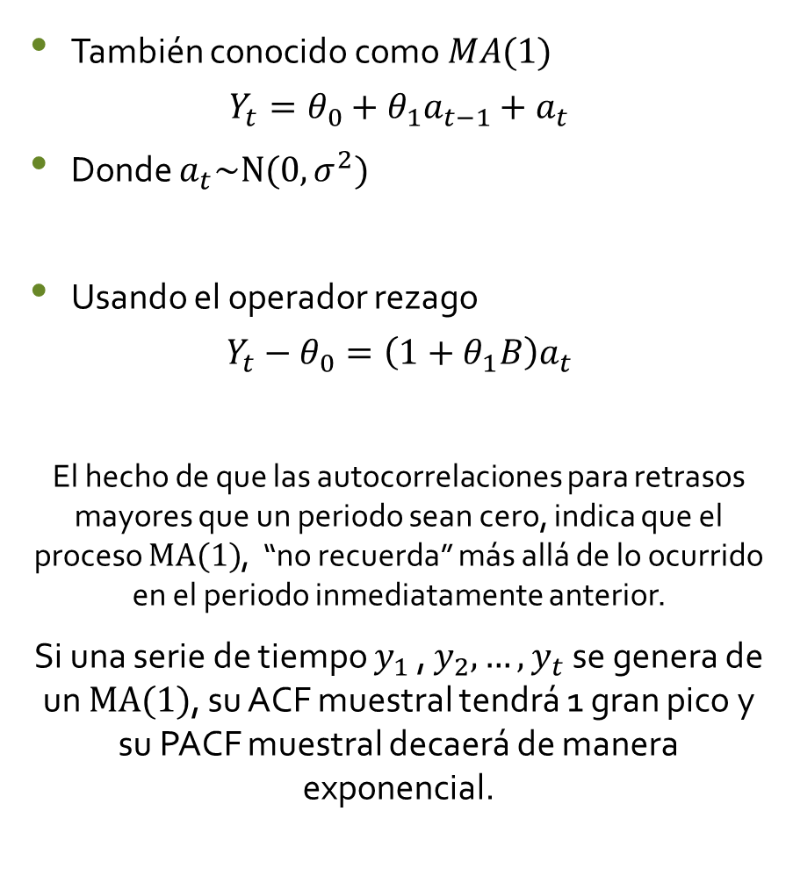
Proceso de medias móviles de primer orden
También conocido como $MA(1)$
$$Y_{t}=θ_{0}+θ_{1}a_{t−1}+a_{t}$$
Donde $a_{t}\sim N(0,σ^{2})$
Usando el operador rezago
$$Y_{t}−θ_{0}=\left(1+θ_{1}B\right)a_{t}$$
El hecho de que las autocorrelaciones para retrasos mayores que un periodo sean cero, indica que el proceso $MA(1)$, “no recuerda” más allá de lo ocurrido en el periodo inmediatamente anterior.
Si una serie de tiempo $y_{1}\text{ , }y_{2},{…,y}_{t}$ se genera de un $MA(1)$, su ACF muestral tendrá 1 gran pico y su PACF muestral decaerá de manera exponencial.

Slide 33
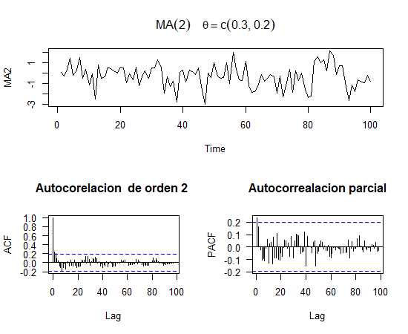

Proceso de medias móviles de segundo orden MA(2)
$$Y_{t}=θ_{0}+θ_{1}a_{t−1}+θ_{2}a_{t−2}+a_{t}$$
Donde $a_{t}\sim N(0,σ^{2})$
Usando el operador rezago
$$Y_{t}−θ_{0}=\left(1+θ_{1}B+θ_{2}B^{2}\right)a_{t}$$
Si una serie de tiempo $y_{1}\text{ , }y_{2},{…,y}_{t}$ se genera de un $MA(2)$, su ACF muestral tendrá 2 grandes picos y su PACF muestral decaerá de manera exponencial o en forma de ondas sinusoidales.
Aún cuando la FAC muestre solo dos picos, se debe cumplir $ρ_{1}^{2}≤0.5$y $|ρ_{2}|≤0.5$ para corresponder a un MA(2), valores más altos indican fuerte dependencia de la observación actual con las anteriores.

Slide 34
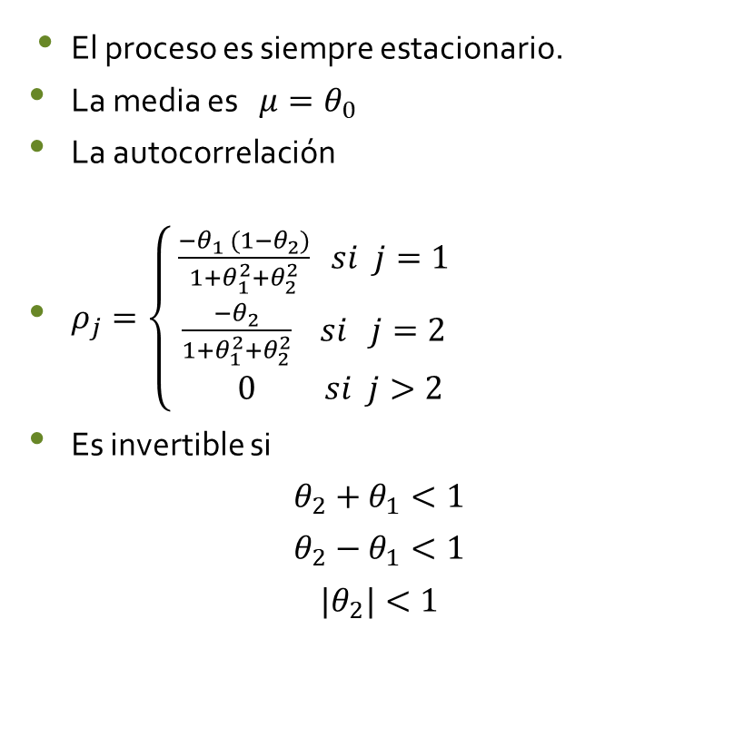
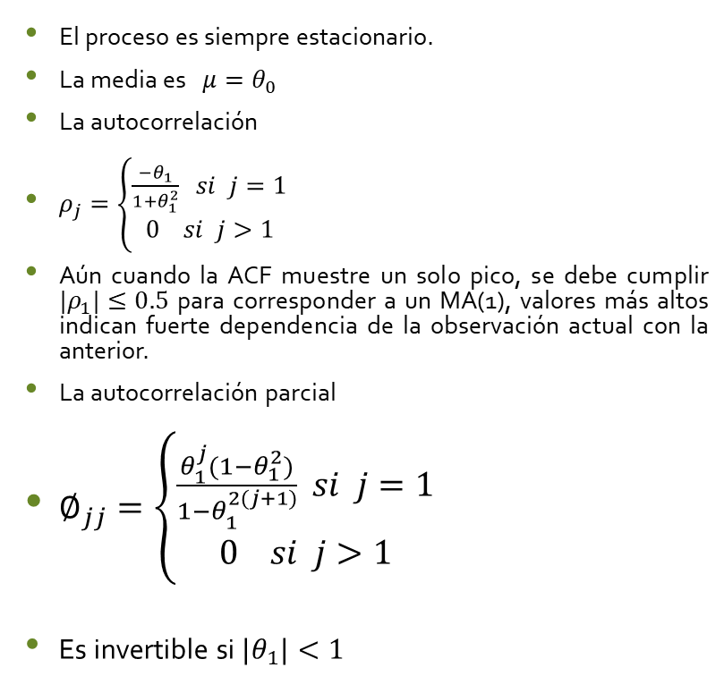
Resumen
MA(1)
MA(2)
El proceso es siempre estacionario.
La media es $μ=θ_{0}$
La autocorrelación
$ρ_{j}=\left\{\begin{aligned}\frac{−θ_{1}}{1+θ_{1}^{2}} si j=1 \\ 0 si j>1\end{aligned}\right.$
Aún cuando la ACF muestre un solo pico, se debe cumplir $|ρ_{1}|≤0.5$ para corresponder a un MA(1), valores más altos indican fuerte dependencia de la observación actual con la anterior.
La autocorrelación parcial
$∅_{jj}=\left\{\begin{aligned}\frac{θ_{1}^{j}(1−θ_{1}^{2})}{1−θ_{1}^{2(j+1)}} si j=1 \\ 0 si j>1\end{aligned}\right.$
Es invertible si ${|θ}_{1}|<1$
El proceso es siempre estacionario.
La media es $μ=θ_{0}$
La autocorrelación
$ρ_{j}=\left\{ \begin{aligned}\frac{−θ_{1} (1−θ_{2})}{1+θ_{1}^{2}+θ_{2}^{2}} si j=1 \\ \frac{−θ_{2}}{1+θ_{1}^{2}+θ_{2}^{2}} si j=2 \\ 0 si j>2\end{aligned}\right.$
Es invertible si
$$θ_{2}+θ_{1}<1$$
$$θ_{2}−θ_{1}<1$$
$${|θ}_{2}|<1$$

Slide 35

Proceso de medias móviles de orden q
$$Y_{t}=θ_{0}+θ_{1}a_{t−1}+θ_{2}a_{t−2}+…+θ_{q}a_{t−q}+a_{t}$$
Donde $a_{t}\sim N(0,σ^{2})$
Otra forma de escribirlo usando el operador rezago
$Y_{t}−θ_{0}=$ ${\left(1+θ_{1}B+θ_{2}B^{2}+…+θ_{q}B^{q}\right)a}_{t}$

Slide 36
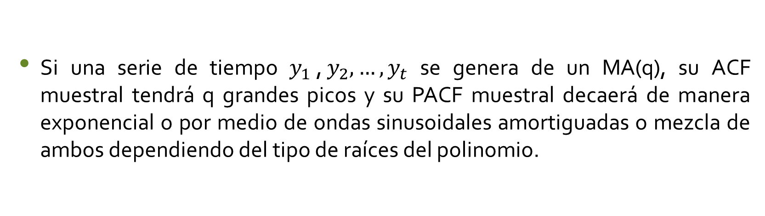
MA(q)
Si una serie de tiempo $y_{1}\text{ , }y_{2},{…,y}_{t}$ se genera de un MA(q), su ACF muestral tendrá q grandes picos y su PACF muestral decaerá de manera exponencial o por medio de ondas sinusoidales amortiguadas o mezcla de ambos dependiendo del tipo de raíces del polinomio.

Slide 37

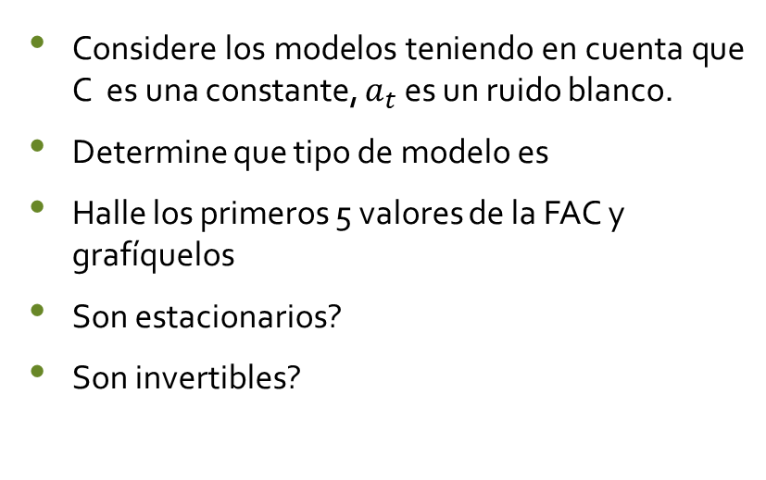
ejercicio
Considere los modelos teniendo en cuenta que C es una constante, $a_{t}$ es un ruido blanco.
Determine que tipo de modelo es
Halle los primeros 5 valores de la FAC y grafíquelos
Son estacionarios?
Son invertibles?
$Z_{t}−0.9Z_{t−1}=C+a_{t}$
$(1+0.2B−0.7B^{2})a_{t}$= $Y_{t}+C$
$Z_{t}+0.1Z_{t−1}−0.9Z_{t−2}=C+a_{t}$
$Z_{t}+C=a_{t}+{0.8a}_{t−1}$

Slide 38
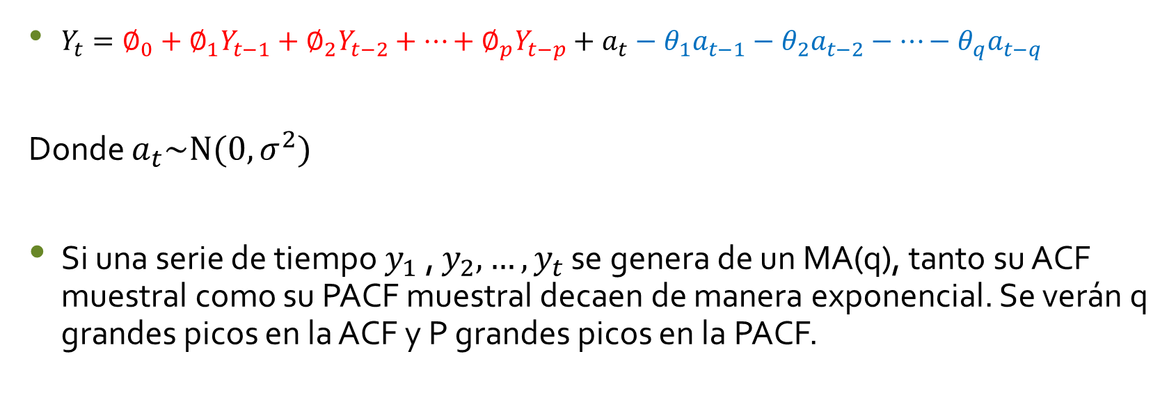
ARMA(p,q): Proceso autoregresivo de media móvil de orden p,q
$Y_{t}=∅_{0}+∅_{1}Y_{t−1}+∅_{2}Y_{t−2}+…+∅_{p}Y_{t−p}+a_{t}−θ_{1}a_{t−1}−θ_{2}a_{t−2}−…−θ_{q}a_{t−q}$
Donde $a_{t}\sim N(0,σ^{2})$
Si una serie de tiempo $y_{1}\text{ , }y_{2},{…,y}_{t}$ se genera de un MA(q), tanto su ACF muestral como su PACF muestral decaen de manera exponencial. Se verán q grandes picos en la ACF y P grandes picos en la PACF.

Slide 39
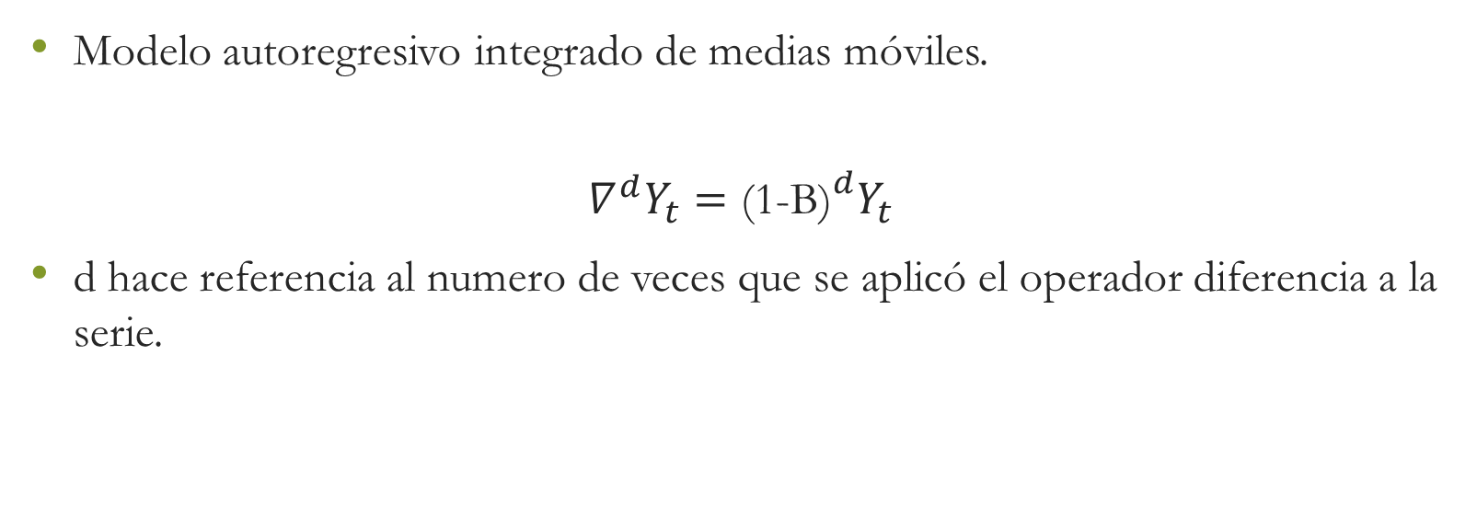
Modelo ARIMA(p,d,q)
Modelo autoregresivo integrado de medias móviles.
$$∇^{d}Y_{t}={\text{(1−}\text{B}\text{)}}^{d}Y_{t}$$
d hace referencia al numero de veces que se aplicó el operador diferencia a la serie.

